Slide 1
О геоэкономическом механизме повышения конкурентоспособности туристской дестинации
А.И.Тарасенок
Минск, 08.09.2014

Slide 2
Понятие «Геоэкономика»
Понятие появилось в США на рубеже 1980-90-х
понятие было использовано в отношении системы «США – остальной мир»

Slide 3
Определение геоэкономики В.А.Дергачева
наука о государственной стратегии развития, достижения мирового или регионального «могущества» преимущественно экономическим путем
Геоэкономика рассматривается как современная геополитика, определяющая мирохозяйственную интеграцию государств и создание конкурентоспособных региональных условий хозяйствования под воздействием факторов глобализации и регионализации

Slide 4
Определение геоэкономики Э.Г.Кочетова
концепция, согласно которой политика государства предопределяется:
1.экономическими факторами,
2. интенсивным включением национальной экономики и ее хозяйствующих субъектов в международные экономические отношения
3. желанием участвовать в формировании и распределении мирового дохода

Slide 5
Пространственно-отраслевые системы конкуренции стран:
энергетическая,
высоко-технологическая,
продовольственная,
сырьевая,
социально-трудовая,
финансово-инвестиционная,
военно-промышленная,
туристическая

Slide 6
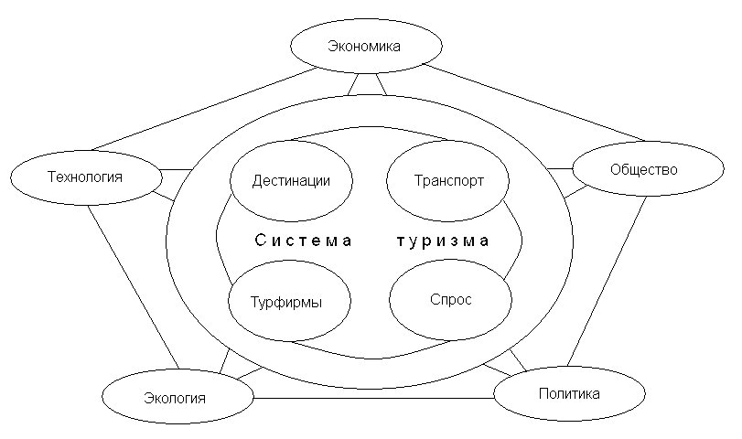
Система туризма (по Томасу Бигеру)

Slide 7
В глобальной пространственно-отраслевой системе туризма страна выступает в качестве дестинации, т.е. как:
Географическое место
Объект бизнеса
Цель
путешествия
туриста
Субъект
конкуренции
Турпродукт

Slide 8
Геоэкономический механизм обеспечения конкурентоспособности туристской дестинации
Внешнее туристское пространство
Улучшение геоэкономического положения
Внутренняя структура дестинации
Формирование полноструктурной дестинации
Сфера действия механизма
Направленность действия инструментов

Slide 9
Геоэкономическое положение Беларуси как дестинации
Кейс 1.

Slide 10
Модель поляризованного мирового туристского пространства И.И. Пирожника, 1996
Центры развития международного туризма (Западная и Северная Европа, Северная Америка, Центральная и Восточная Азия);
Зона интенсивного развития (Южная Европа, Карибский регион, Юго-Восточная Азия, Микронезия);
Периферийная зона экстенсивного развития (Центрально-Восточная Европа, Северная Африка, Восточное Средиземноморье);
Периферийная зона в состоянии стагнации (Центральная и Южная Америка; Западная, Центральная, Восточная и Южная Африка; Южная Азия, Ближний Восток, Австралазия, Меланезия, Полинезия).

Slide 11
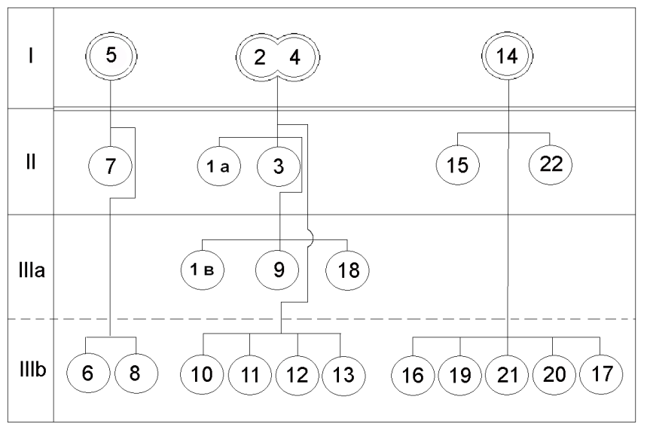
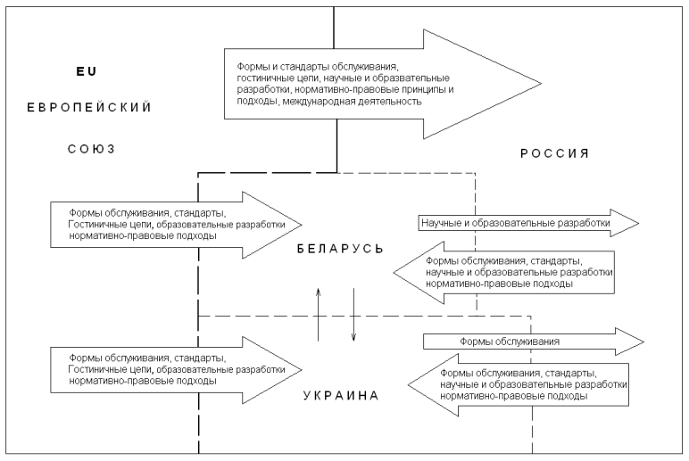
Положение Беларуси в мировом туристском пространстве Die Lage der Republik Belarus im Weltraum des Tourismus
Zonen:
Kern
N.Am
N.&W.
Europe
O.Asien
Intensive
Entwicklung
M.&O.
Europe
Extensive
Entwicklung
Stagnation
Региональная структура мирового туристского пространства (И.И. Пирожник, 1996).
1 – 22 мезорегионы мира: 1 – Центрально-Восточная Европа, 2 – Северная Европа,
3 – Южная Европа, 4 – Западная Европа, 5 – Северная Америка, 6 – Центральная Америка,
7 – Карибский мезорегион, 8 – Южная Америка, 9 – Северная Африка,
10 – Западная Африка, 11 – Центральная Африка, 12 – Восточная Африка,
13 – Южная Африка, 14 – Центральная и Восточная Азия, 15 – Юго-Восточная Азия,
16 – Южная Азия, 17 – Ближний Восток, 18 – Восточное Средиземноморье,
19 – Австралазия, 20 – Меланезия, 21 – Полинезия, 22 – Микронезия;
I – центры развития международного туризма, II – зона интенсивного развития туризма,
IIIa – периферийная зона экстенсивного развития,
IIIb – периферийная зона в состоянии стагнации.

Slide 12
Инструменты продвижения Беларуси как дестинации
Кейс 2.

Slide 13
1
2
Сувенирная продукция
3
Национальный рекламный ролик для зарубежных телеканалов
Создание сети зарубежных туристических информационных центров
4
Сгруппированная структура инструментов туристского маркетинга Беларуси.
Группы:
1 – основные ключевые инструменты,
2 – основные сопутствующие инструменты,
3 – дополнительные вспомогательные инструменты,
4 – второстепенные инструменты.
Снижение цен на авиаперелет
Национальный туристический портал (сайт)
Событийный маркетинг
Упрощение визового режима для экономически развитых стран
Национальный стенд на турвыставках в соседних странах
Пресс-туры для журналистов и рекламные туры для зарубежных туроператоров
Национальный стенд на 3-4 основных турвыставках мира
Печатные материалы о возможностях туризма в Беларуси

Slide 14
Создание полноструктурной дестинации
Кейс 3.

Slide 15
Иерархическая типология дестинаций
Континент
Международный
регион
Страна
Туристский регион
Туристский центр, местность
Аттракционный
пункт
Расстояние от центра спроса

Slide 16
Дестинации, создаваемые в рамках проекта USAID «Местное предпринимательство и экономическое развитие», реализуемого ПРООН

Slide 17
Цель курса:
Сформировать у преподавателей научный базис для понимания современных пространственно-экономических процессов функционирования туристской индустрии и методологии повышения конкурентоспособности туристских дестинаций
Целевая группа:
Преподаватели по предметам: География туризма, Экономика туризма, Организация туризма, Менеджмент дестинаций, Маркетинг дестинаций

Slide 18
Спасибо за внимание !

